Slide 1


Project Report

Slide 2

Shoes Stores
Học kì: SEM 1
Lớp: PF06
Nhóm: Group02
Giảng viên hướng dẫn: Đào Văn Đức
Thành viên: NDE19011 – Lê Ngọc Xuân
NDE17016 – Trịnh Tuấn Anh

Slide 3
Introduction to Project
1. Hệ thống dự định sẽ làm
Phần mềm mua giày online
2. Mục đích
Tạo một phần mềm mua giày online, giúp khách hàng có thể lựa chọn những đôi giày đẹp mà không cần đến cửa hàng, chỉ cần có điện thoại, máy tính bảng, laptop, máy tính…là có thể lựa chọn mua sắm giày vừa tiện lợi vừa tiết kiệm chi phí.
3. Phạm vi sử dụng
Dùng cho các cửa hàng bán giày.
4. Tên hệ thống
Shoes Stores

Slide 4
Introduction to Project
5. Phân tích yêu cầu hệ thống
Hệ thống cửa hàng giày được xây dựng dựa trên những nhu cầu thực tế của khách hàng nhằm giải quyết các khó khăn gặp phải, khiến việc mua sắm trở nên dễ dàng hơn. Giờ đây khách hàng chỉ cần ngồi nhà truy cập Internet chỉ trong giây lát là đã có thể lựa chọn mua sắm cho mình những đôi giày phù hợp, không cần phải đến cửa hàng như trước đây nữa.
Hệ thống có các chức năng đăng nhập, xem danh sách giày, thêm giày vào giỏ hàng, thanh toán, quản lý thông tin người dùng. Các chức năng này giúp người dùng dễ dàng chọn mua giày và quản lý tài khoản cá nhân.

Slide 5
Introduction to Project
6. Môi trường triển khai(phần cứng, phần mềm):
- Phần cứng: Các hệ thống máy tính.
- Phần mềm:
+ Hệ điều hành MacOS,Window
+ Máy chủ: MySQL Server.
7. Công cụ kỹ thuật:
- Ngôn ngữ lập trình:C#.
- Hệ quản trị cơ sở dữ liệu: MySQL Server
- Công cụ báo cáo: Microsoft Word
- Công cụ phát triển:Visual Studio Code,Violet UML, MySQL Workbench

Slide 6
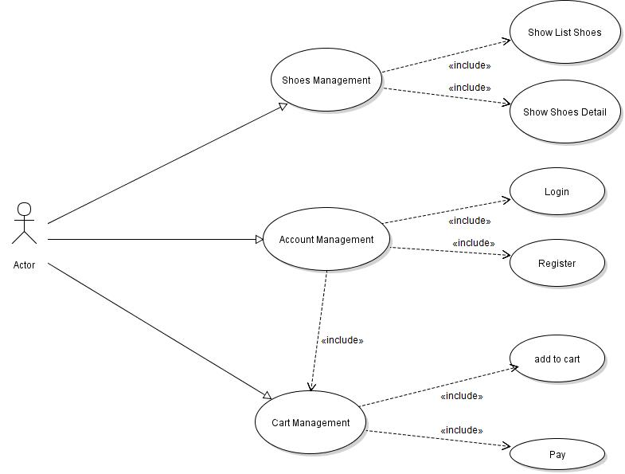
Use Case

Slide 7
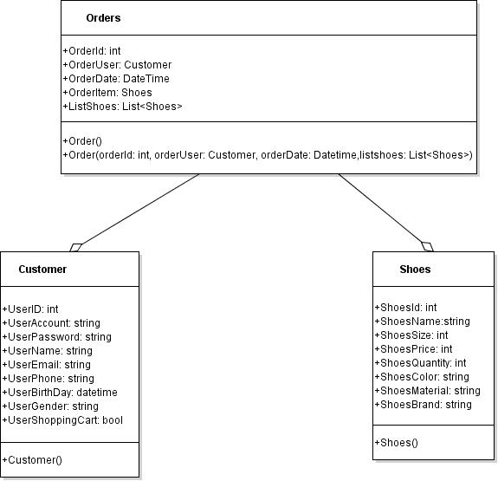
Class Diagram

Slide 8
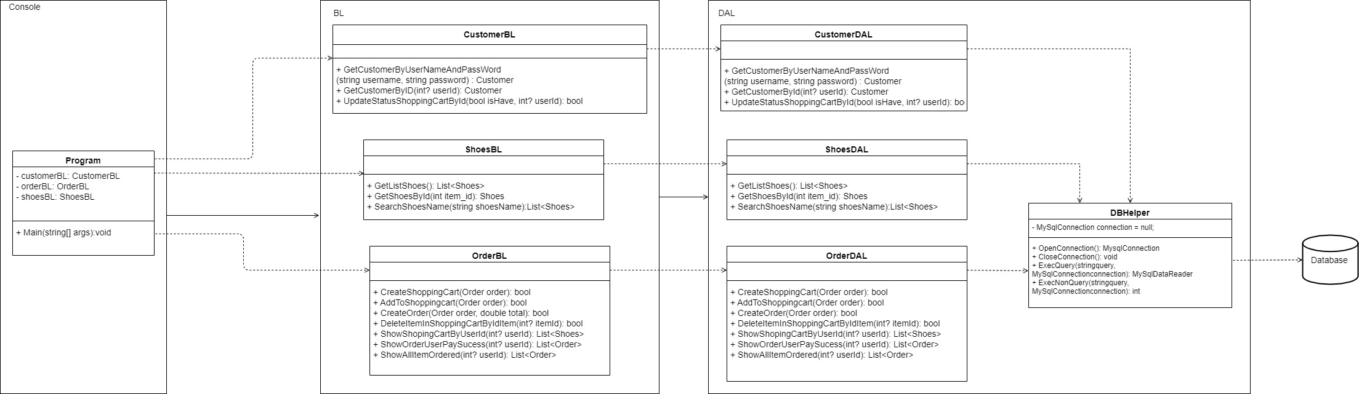
Class Diagram

Slide 9
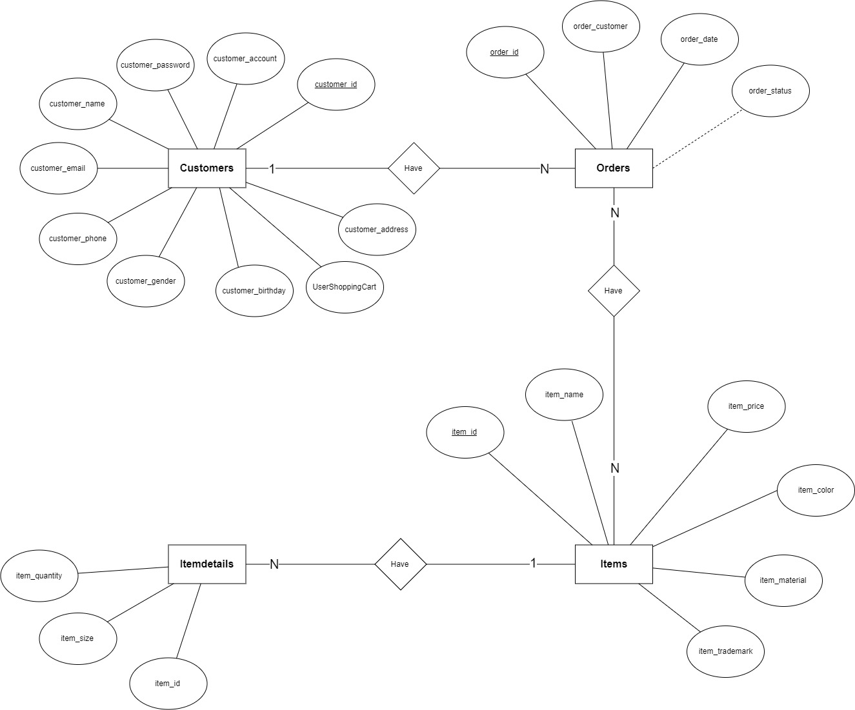
Entity Relationship Diagram

Slide 10
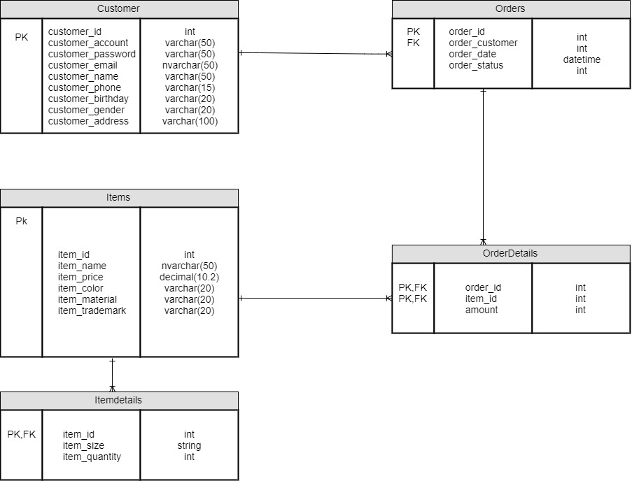
Entity Relationship Diagram

Slide 11
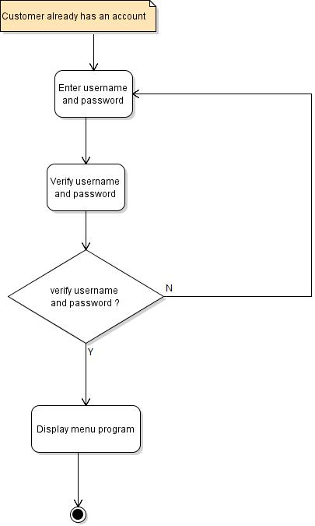
Activity Diagram
Login:

Slide 12
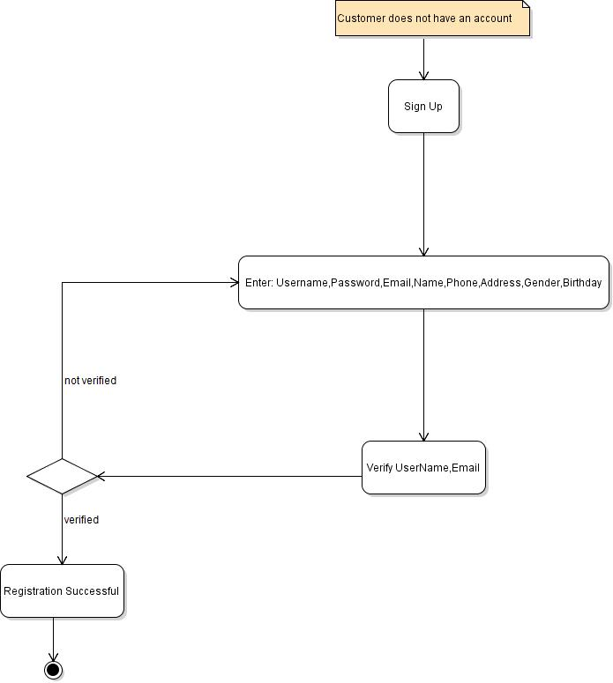
Activity Diagram
Register:

Slide 13
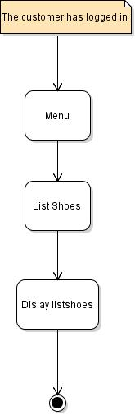
Activity Diagram
List Shoes:

Slide 14
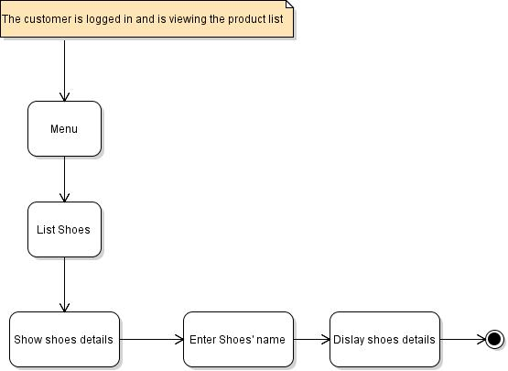
Activity Diagram
Shoes Detail:

Slide 15
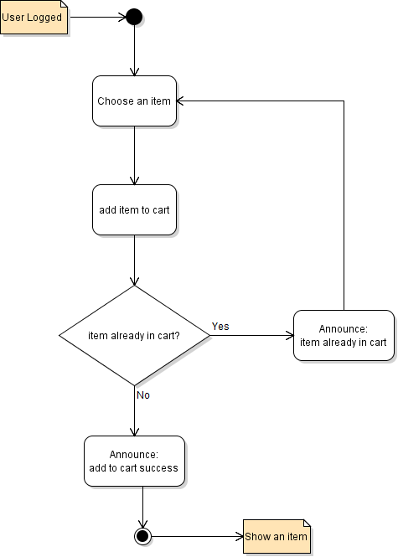
Activity Diagram
Add To Cart:

Slide 16
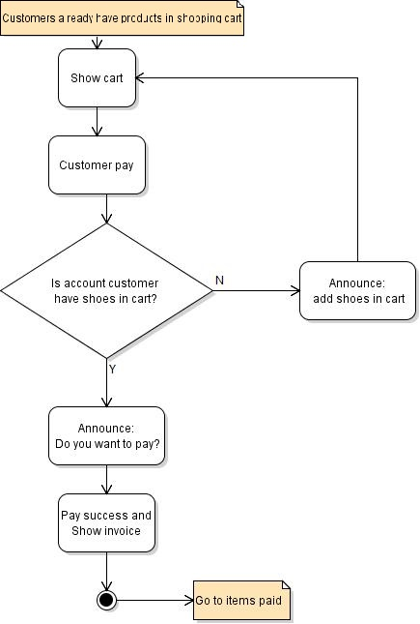
Activity Diagram
Pay:

Slide 17
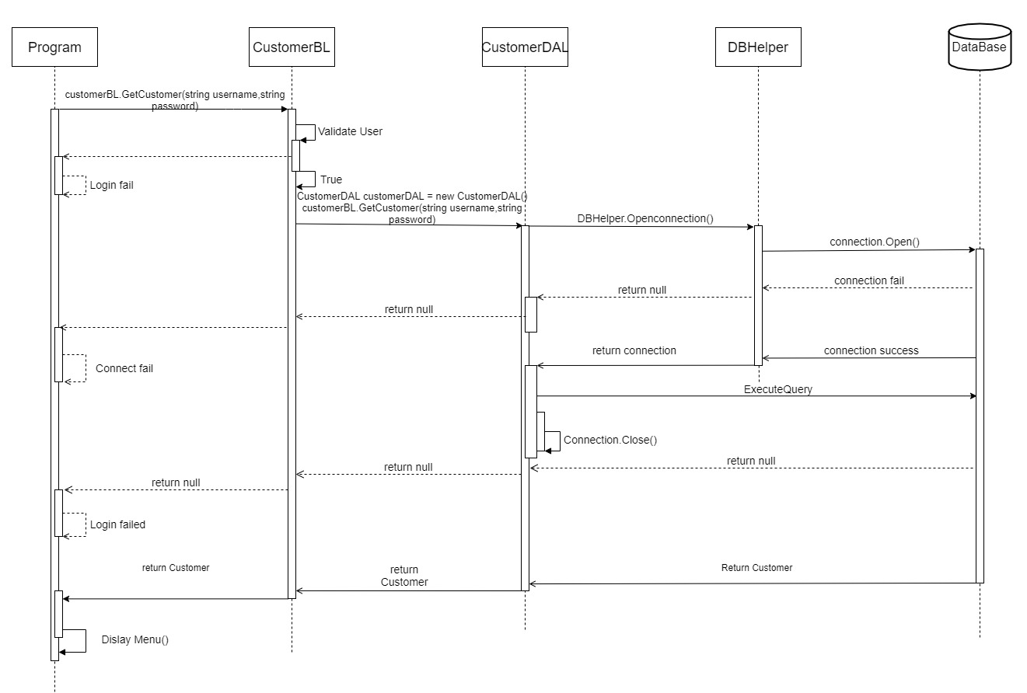
Sequence Diagram
Login:

Slide 18
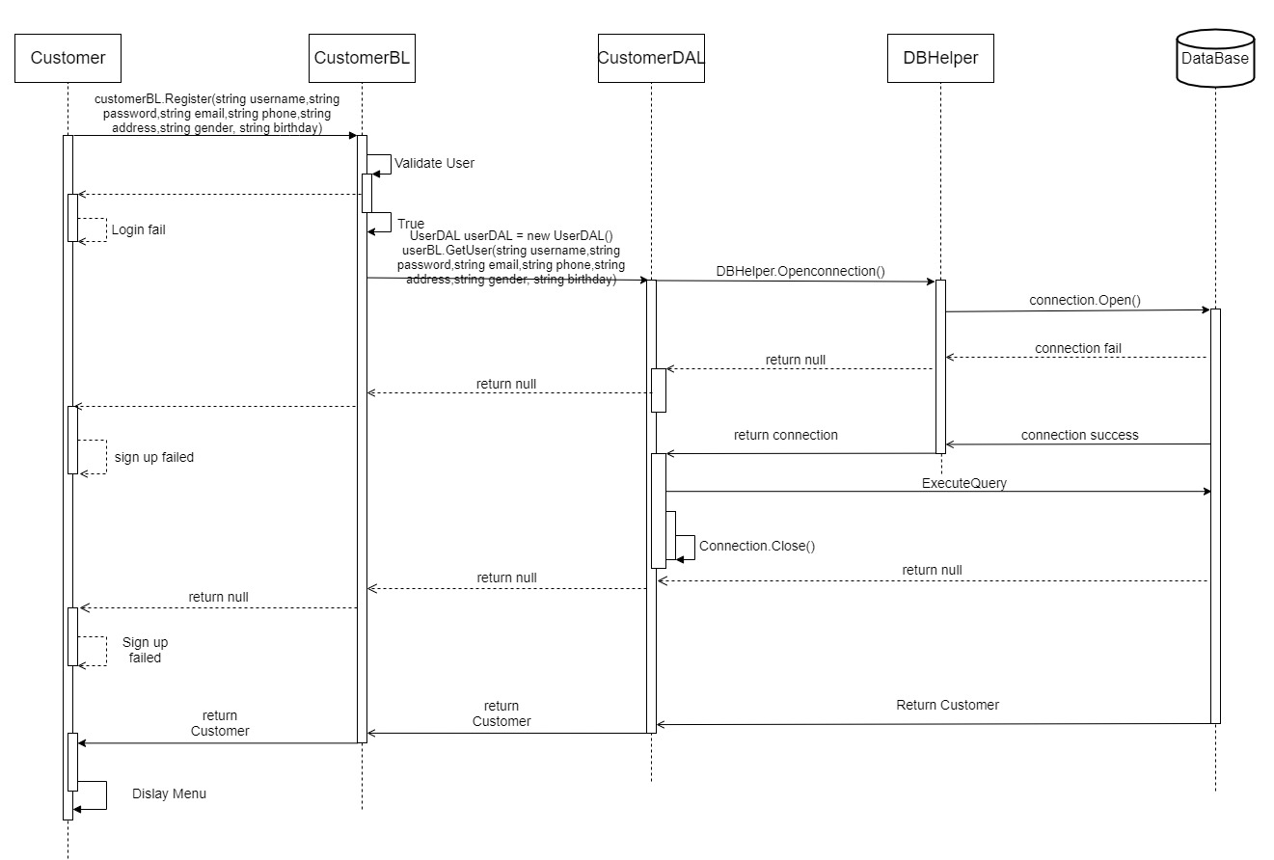
Sequence Diagram
Register:

Slide 19
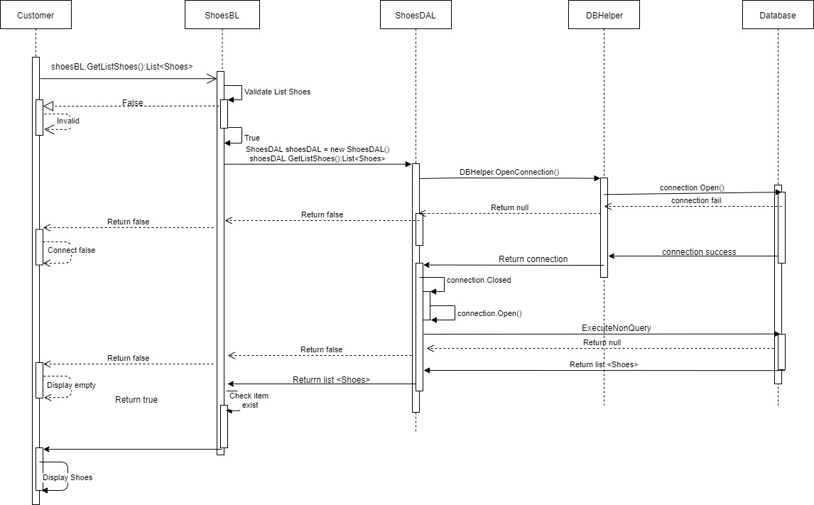
Sequence Diagram
List Shoes:

Slide 20
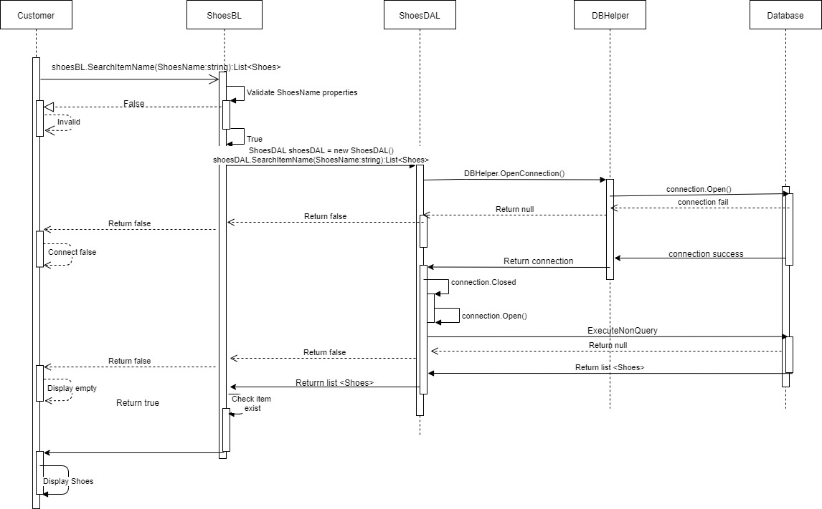
Sequence Diagram
Shoes Details:

Slide 21
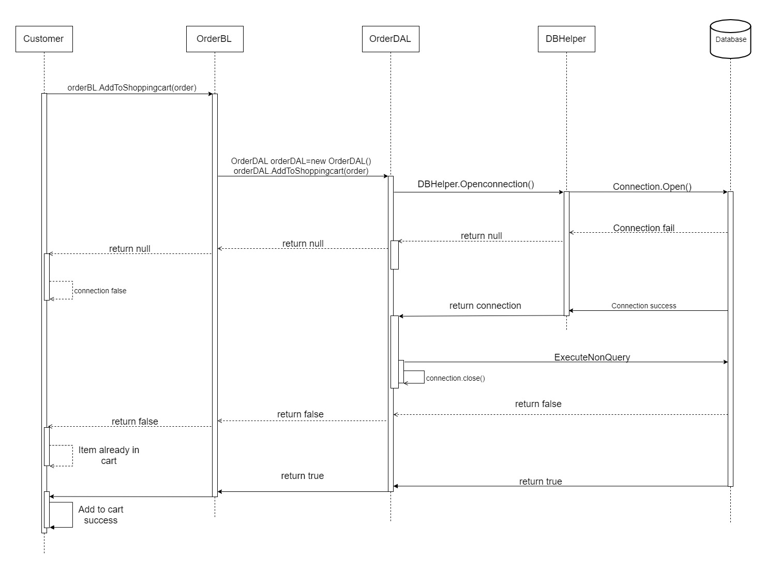
Sequence Diagram
Add To Cart:

Slide 22
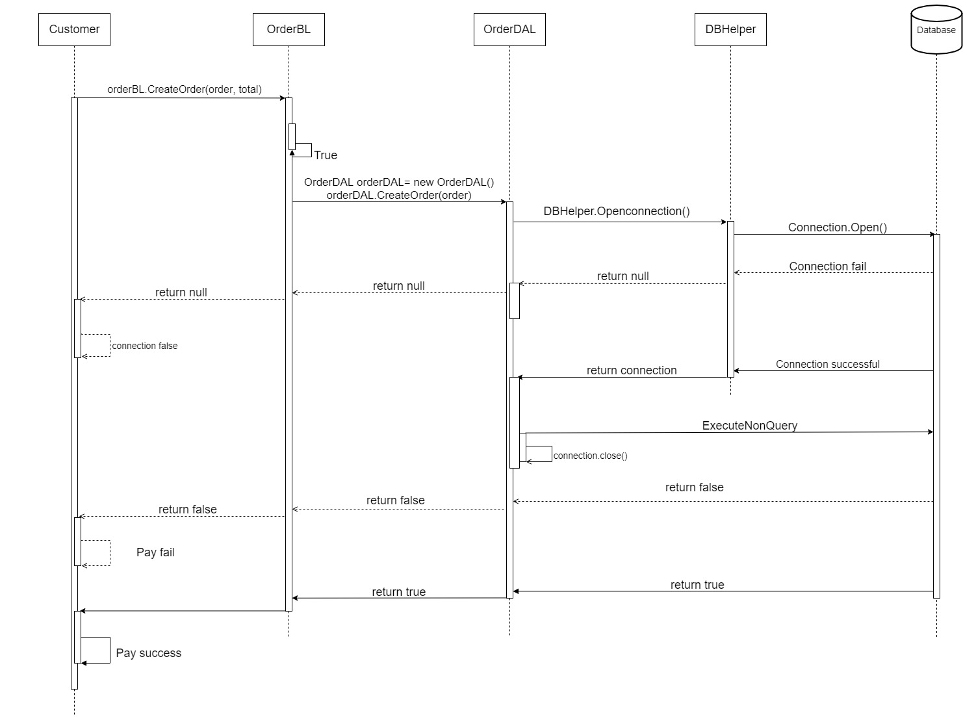
Sequence Diagram
Pay:

Slide 23
Test Case DAL
Mã kiểm thử | TC01
Tên kiểm thử | LoginDAL Test
Test Case Description | Kiểm thử hàm Login() trong DAL
Điều kiện trước kiểm thử | Có cơ sở dữ liệu, đã khai báo hàm login()
Kiểm thử đầu vào | 1.login(“xuan”, “123456”) 2.login(“ ‘?/:%’”, “ ‘.:==’ ”) 3.login(“xuantieu”, “123456789”) 4.login(“null”, “ ‘.:==’”) 5.login(“ ‘.:==’”, “null”)
Kiểm thử đầu ra mong muốn | 1: Trả về khách hàng 2: Trả về null(không được có kí tự đặc biệt) 3: Trả về null(không tìm thấy tài khoản) 4: Trả về null 5: Trả về null
Các bước kiểm thử | 1: Truy cập đến folder chứa phương thức test 2: Chạy lệnh dotnet test
LoginDAL Test
RegisterDAL Test
GetListShoesDAL Test
GetShoesByIdDAL Test
CreateShoppingCartDAL Test
AddToShoppingCartDAL Test
DeleteFromShoppingCartByIdDAL Test
ShowShoppingCartByUserIdDAL Test
CreateOrderDAL Test
ShowOrderByUserIdDAL Test

Slide 24
Test Case BL
Mã kiểm thử | TC01
Tên kiểm thử | Login BLTest
Test Case Description | Kiểm thử hàm Login() trong BL
Điều kiện trước kiểm thử | có cơ sở dữ liệu, đã khai báo hàm login()
Kiểm thử đầu vào | 1.login(“xuan”, “123456”) 2.login(“ ‘?/:%’”, “ ‘.:==’ ”) 3.login(“xuantieu”, “123456789”) 4.login(“null”, “ ‘.:==’”) 5.login(“ ‘.:==’”, “null”)
Kiểm thử đầu ra mong muốn | 1: Trả về khách hàng 2: Trả về null(không được có kí tự đặc biệt) 3: Trả về null(không tìm thấy tài khoản) 4: Trả về null 5: Trả về null
Các bước kiểm thử | 1: Truy cập đến folder chứa phương thức test 2: Chạy lệnh dotnet test
LoginBL Test
RegisterBL Test
GetListShoesBL Test
GetShoesByIdBL Test
CreateShoppingCartBL Test
AddToShoppingCartBL Test
DeleteFromShoppingCartByIdBL Test
ShowShoppingCartByUserIdBL Test
CreateOrderBL Test
ShowOrderByUserIdBL Test

Slide 25
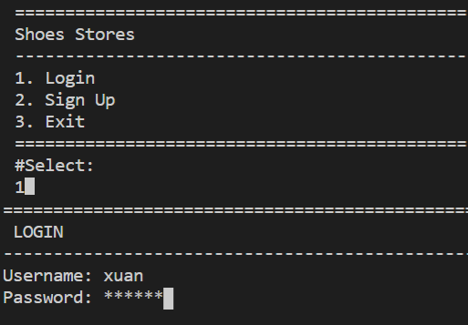
GUI
Giao diện chức năng đăng nhập

Slide 26
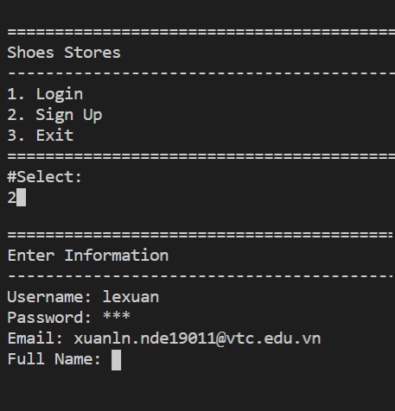
GUI
Giao diện chức năng đăng kí:

Slide 27
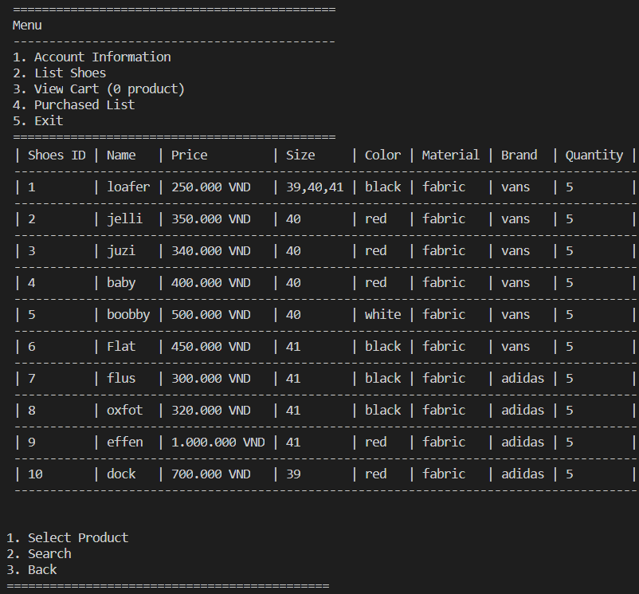
GUI
Giao diện danh sách giày

Slide 28
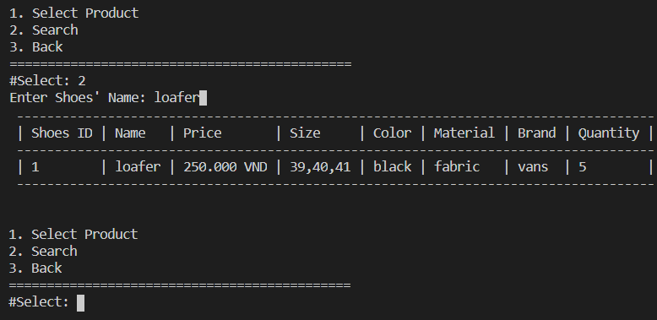
GUI
Giao diện chi tiết sản phẩm

Slide 29
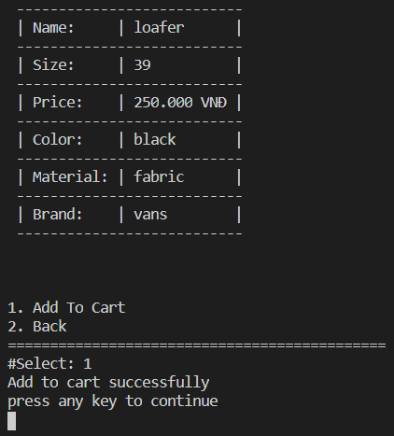
GUI
Giao diện giỏ hàng

Slide 30
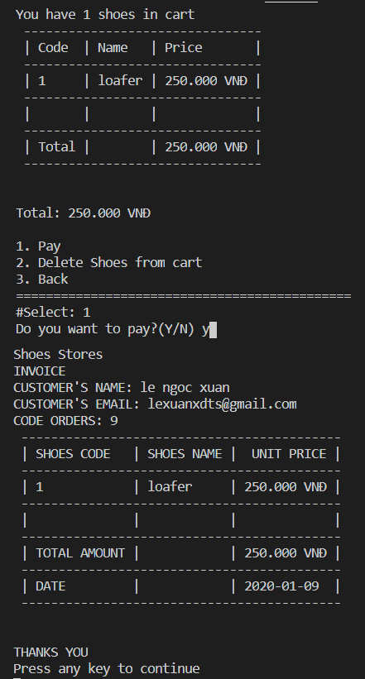
GUI
Giao diện thanh toán

Slide 31
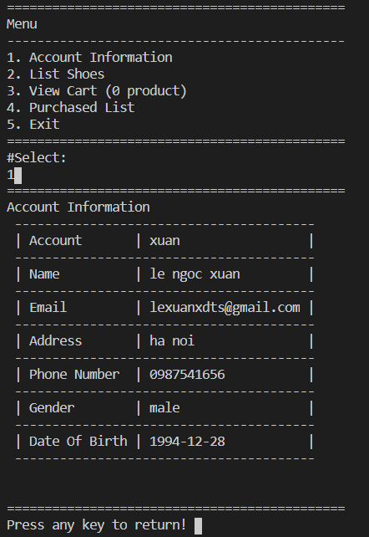
GUI
Giao diện thông tin người dùng

Slide 32
Q & A

